Slide 1
Thứ năm ngày 21 tháng 12 năm 2023
Tiếng Việt
Luyện tập: Từ chỉ sự vật, hĲt động;
Câu nêu hĲt động.

Slide 2
Khởi động

Slide 3
Luyện tập

Slide 4
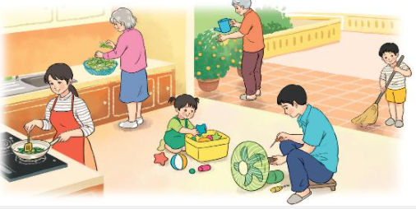
1. Dựa vào tranh, tìm từ ngữ:
a. Chỉ sự vật:
b. Chỉ hoạt động:

Slide 5
Luật chơi: Chọn 2 đội chơi, mỗi đội có 5 thành viên có nhiệm vụ tìm tất cả các từ chỉ sự vật và hoạt động. Sau đó lần lượt ghi thật nhanh tên từ đó lên bảng. Hết 3’ đội nào ghi được nhiều từ đúng hơn là đội chiến thắng.

Slide 7
bếp,
nhà,
sân,
vườn,
quạt,
chổi,
chảo …
a. Chỉ sự vật:
tưới cây,
nhặt rau,
sửa quạt,
xào rau …
b. Chỉ hoạt động:

Slide 8
2. Tìm 3 từ ngữ chỉ hoạt động trong đoạn thơ dưới đây:
Mẹ may chiếc áo mới
Lại thêu một bông hoa
Anh cu Phương rất khoái
Khen: Mẹ giỏi hơn ba.
Khi ô tô hỏng máy
Mẹ chẳng sửa được cho
Ba nối dây cót lại
Xe chạy liền ro ro ……
( Đặng Hấn)

Slide 9
3. Quan sát tranh và trả lời câu hỏi.
Ông đang chơi cờ.
Bà đang xem ti vi.
Bố mẹ đang dọn nhà.
Bạn nhỏ đang học bài.

Slide 10
Bài 3:
Ông đang chơi cờ.
Bà đang xem ti vi.
Bố mẹ đang dọn nhà.
Bạn nhỏ đang học bài.

Slide 11
Vận dụng, trải nghiệm
Design by: Hương Thảo – tranthao121004@gmail.com
Notes:
Bài giảng thiết kế bởi: Hương Thảo - tranthao121006@gmail.com

